Slide 1

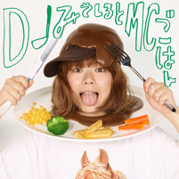
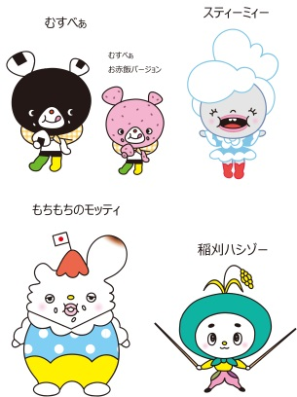
年がら年じゅうごはん！ごはん！キャンペーンＣＭについて
【平成28年度年間テーマに合わせ、オンエア時期に合わせた内容で３タイプを制作】
１年間にわたる「年がら年中ごはん！ごはん！」キャンペーンでは、
季節に合わせた様々な“米食シーン”をＰＲしています。
11月以降のシーンに合わせて新たに3タイプを制作します。
◼ ３タイプのオンエア時期とメインのメニュー
①11月23日お赤飯の日 → お赤飯
② 1月17日おむすびの日 → 様々なおむすび
③ 3月 3日桃の節句 → ちらし寿司
【TVCMを彩るアーティストや出演者について】
①老若男女が思わず聞き入る「お米食推進オリジナル曲（ラップ）」。
人気アーティスト起用で注目度アップを図る。※各タイプで歌詞を変えたオリジナルラップを制作
◼ 起用アーティスト：DJみそしるとMCごはん（おみそはん）
「おいしいものは人類の奇跡だ！」をモットーに、料理と音楽の新たな楽しみ方を提案し続ける超自家製食いしん坊ラッパー。
2013年デビュー。早々に女性たちからの支持を得て大型音楽フェスに出演。2014年春以降、NHK Eテレにて“音楽×料理”番組「ごちそんぐDJ」に出演で認知度を拡大。2015年初夏には、BBC（イギリス放送協会）主催の「サッカーW杯×ヒップホップ」企画の日本代表に選ばれ、おにぎりの楽曲で全英デビューと順調に活動の場を広げている。
自身が管理栄養士（女子栄養大学卒業）でもあるため、食べ物の美味しさ、楽しさを伝える伝道師として活躍中。独特の声と節回しが、子どもから老人までを安心させる。
NHK「スタジオパークからこんにちは」などの番組出演、TVCM音楽でも、2016年はひっぱりだこのアーティストである。
②北海道在住人気イラストレータyukkyのオリジナルキャラクターを全タイプで使用！
◼ イラストレータyukky（ゆっきー）
札幌在住全国区のイラストレータ。2016年は「シン・ゴジラ」タイアップの企画なども手掛け、活躍の場をますます広げている。
今回のTVCMのために開発したオリジナルキャラクターを全編で使用。
←キャラクター
③おむすびの日、ひな祭りのＣＭ内容は、改めてご連絡します。

